Slide 1
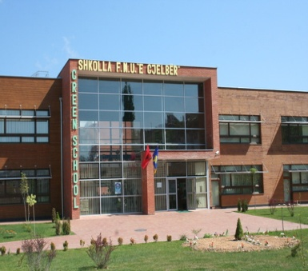
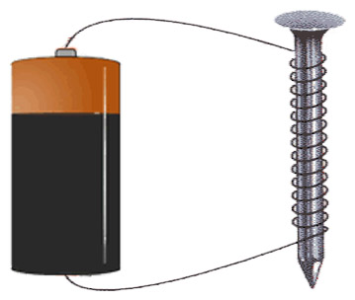
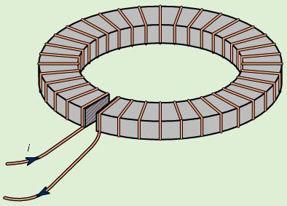
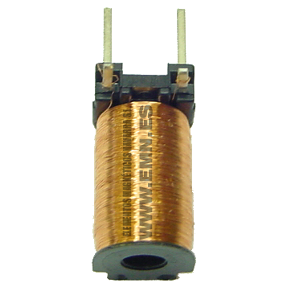
Nxenesi/ja:Fortesa Klinaku
Klasa: IX/
Lenda:Teknologji
Arsmtari/ja:Kumrie Maqedonci
2
“Aplikimet e Elektroteknikes”

Slide 2
Temat
-Aplikimi I elektromagnetit ne teknike
-Fusha Magnetike
-Bobina
-Disa prej simboleve dhe skemave elektroteknike
-Zilja elektrike
-Releja

Slide 3
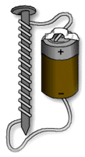
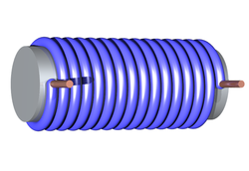
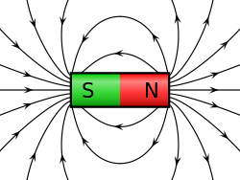
Aplikimi i elektromagnetit ne teknike
-Nje elektromagnet eshte i perbere nga spialet,dhe formon nje fushe magnetike aktuale qe rrjedh permes.Nje spirale eshte nje berthame hekuri e hapur e cila con ne fushe magnetike dhe perforcohet.Shpikja e elektromagnetit u be nga anglezi Uilliam Sturgeon ne vitin 1826.
-Kur rrjedh rryma elektrike neper percjelles,atehere hapesira pereth percjellesit sillet ne nje gjendje te vecante fizike qe quhet Fushe Magnetike.

Slide 4
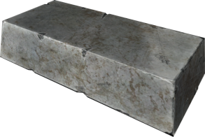
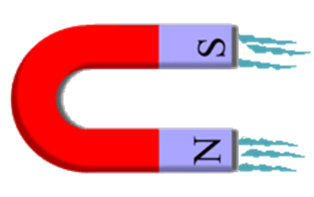
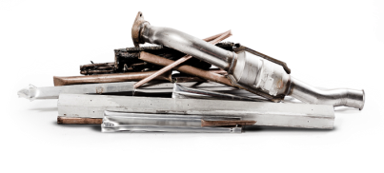
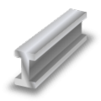
Vazhdim
-Pervec elektromagnetit kemi dhe magnetin i cili i terheq trupat.Ai ka dy pole : polin e veriut (North) dhe poli i jugut (South).Edhe nese magneti ndahet pergjysme ai prak ka vetine e tij ti terheqe trupat.Por ai nuk mund ti terheq te gjithe trupat.Ai mund te terheq vetem trupat i:Hekuri,Celiku etj.

Slide 5
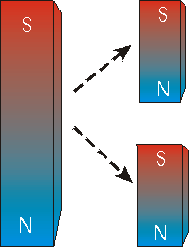
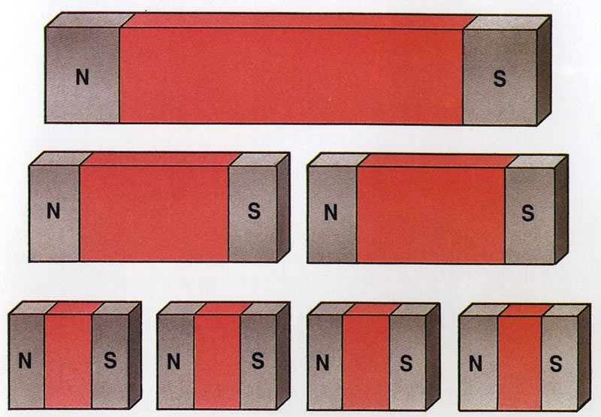
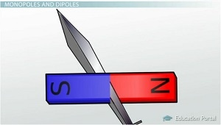
-Ne figure e 1 eshte paraqitur nje magnet ne dy forma.
Figura ka per qellim te tregoje se edhe po ta prejme magnetin ai prape ka dy pole :poline veriut dhe jugut dhe mund ti terheq trupat.
-E njejta gje ndodh edhe nese e prejme ne me shume pjese se nje qe eshte paraqitur ne figuren e 2.

Slide 6
Fusha Magnetike
-Me pare u permend se kur vepron forca magnetike krijohet fusha magnetike.Eksiztimi I fushes magnetike nuk mund te shihet me sy por konstatohet ne baze te pasojave qe ajo shkakton.
-Per te vertetuar kete gje marrim nje qark te tjedhte elektrik dhe nje gjlpere magnetike te cilen e vendosim afer percjellesit.
Me ndryshimin e kahut te rrrymes elektrike gjilpera magnetike do te zhvendoset ne kah te kundert.Kjo ndodh sepse ne gjilperre vepron forca e fushes magnetike.
-Kjo force elektromagnetike vepron vetem derisa ne percjellesin elektrik kalon rryma elektrike.Kur nderpritet qarku elektrik,nderpritet edhe veprimi i forces elektromagnetike.

Slide 7
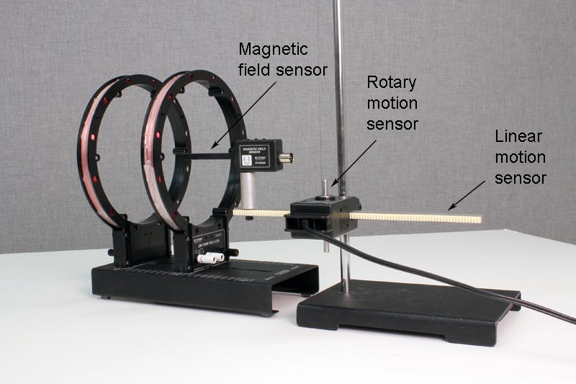
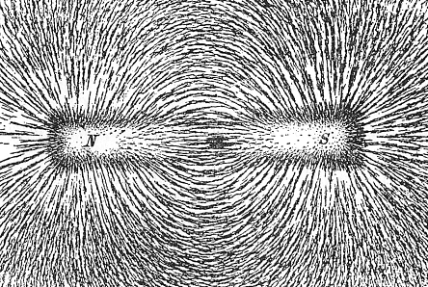
Veprimi i fushes magnetike
eshte paraqitur ne figure.
Ne figure dallohen:
Sensori i fushes magnetike
Sensori i levizjes rrotulluese
Dhe
Sensori i levizjes lineare.
Ne figuren e dyte eshte paraqitur fusha magnetike e magnetit me dy pole i veriut dhe i jugut.Siq
u permend edhe me pare ajo
nuk mund te shihet por ajo
vepron .

Slide 8
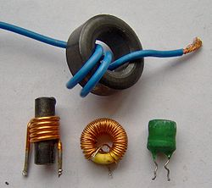
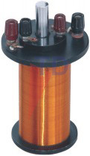
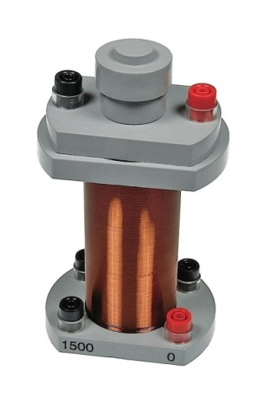
Bobina
-Me pare u permenden nocionet elektromagnet,magnet dhe fushe magnetike mirpo nuk u permend nocioni bobine.Nese nje perques mbeshtillet ne forme te nje suste cilindrike formohet bobina apo solenoidi.Ka shume
Lloje te bobines qe jane paraqitur ne
figure.Ndersa simboli i saj eshte paraqitur
poshte figures.

Slide 9
Disa prej simboleve dhe skemave elektroteknike

Slide 10
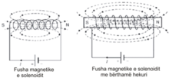
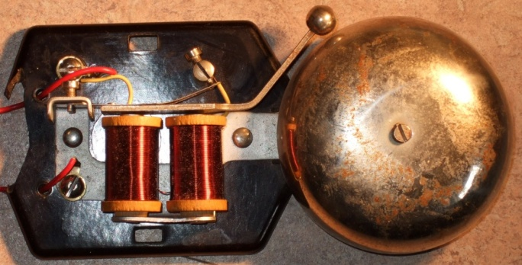
Zilja elektrike
Ka tipe të ndryshme të zileve ku në shumicën prej tyre armatura prej hekurit të butë tërhiqet nga elektromagneti. Një zile thjeshtë është treguar në Figure. Shtypja e butonit e lëshon qarkullimin e rrymës nëpër bobinë. Pasi që bobina me bërthamë hekuri eksitohet armatura prej hekurit të butë tërhiqet nga elektromagneti. Armatura e ka po ashtu çekanin i cili e godet gongun. Kur qarku hapet bobina de eksitohet dhe spiralja elastike e kthen armaturën prapa në pozitën fillestare. Çekani punon vetëm kur butoni shtypet.

Slide 11
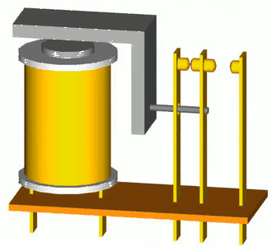
Releja elektromagnetike
Është e ngjashme me zilen elektrike në përjashtim që kontaktet hapen ose mbyllen me veprimin e elektromagnetit në vend të goditjes së gongut. Një rele tipike e thjeshtë është treguar në Figure, i cili përbëhet nga bobina e pështjellur në hekur të butë. Kur të eksitohet bobina armatura e varur e hekurit të butë tërhiqet nga elektromagneti dhe mbështetet për dy kontakte fikse, kështu që ato lidhen mes veti duke e mbyllur në këtë mënyrë ndonjë qark elektrik tjetër.

Slide 12
Literatura
Temat-Libri
Teknologjia me TIK
dukagjini
Klasa e 9
Autoret e librit: Arbnor Pajaziti,
Agron Dida
,Kimete Dida,Vjollca
Komoni,
Enver Hamiti

